Slide 2
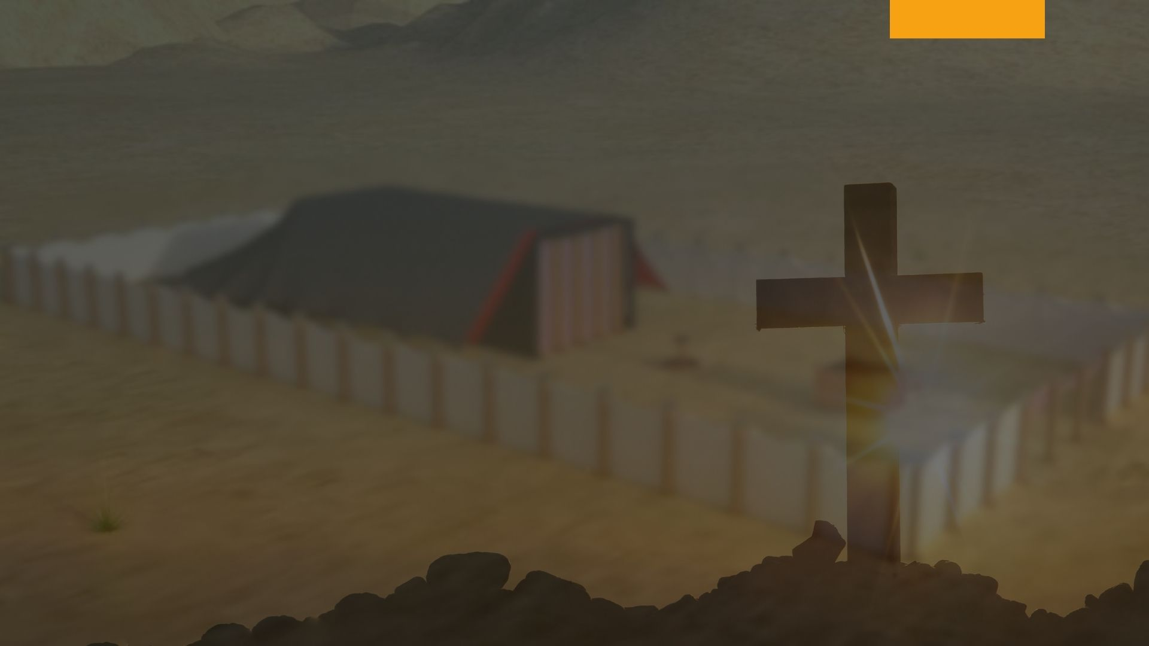
Sección V: Ofrendas Varias Capítulo XXIV: La Purificación de la Lepra

Slide 3
La Purificación de la Lepra
De todas las enfermedades que la humanidad ha heredado, no hay ninguna más repugnante que la lepra. El individuo vive durante años con la terrible enfermedad comiéndole lentamente pedazos de su cuerpo hasta que finalmente alcanza el descanso en la muerte.

Slide 4
Desde los tiempos antiguos la lepra ha sido un tipo del pecado; y es un tipo muy adecuado de
aquella terrible enfermedad espiritual que destruye el alma de aquel que viola su conciencia una y otra vez hasta que no tiene más poder para resistir, y se rinde totalmente al mal.
La Ofrenda por la Lepra

Slide 5
Cuando Giezi, criado de Eliseo, codició los tesoros de Naamán, y dijo una mentira y disimuló para obtenerlas, el decreto vino desde el Señor, "la lepra de Naamán se te pasará a ti. No es extraño que, con la experiencia de Miriam y Giezi ante sus ojos, los judíos mirasen la lepra como un juicio del Señor.
La Purificación de la Lepra

Slide 6
El leproso no podía juntarse con el pueblo. No había ninguna excepción, desde el rey en su trono hasta el último siervo. El mandamiento del Señor era, "el leproso en el cual hubiere plaga, serán rasgados sus vestidos y su cabeza descubierta, y cubriendo su bigote, clamará: inmundo, inmundo... habitará solo, fuera del arrayal"
La Purificación de la Lepra

Slide 7
Como la lepra era un tipo de los peores pecados, la ceremonia de purificación de la lepra abarcaba mucho más que cualquier otra ofrenda. El sacerdote que examinaba al leproso y lo declaraba inmundo, era el único que podía declararlo limpio. El sacerdote iba fuera del campamento, y si el enfermo estaba sano, entonces esta persona tenía que traer "dos aves vivas y limpias, y madera de cedro, y escarlata, e hisopo", al sacerdote.
La Purificación de la Lepra

Slide 8
Una de las aves era matada en un vaso de barro mantenido sobre aguas corrientes; entonces el ave viva, la escarlata, y la madera de cedro eran sumergidos en la sangre. El sacerdote asperjaba la sangre siete veces sobre aquel que tenía que ser limpio, y lo declaraba limpio.
La Purificación de la Lepra

Slide 9
La lepra es una enfermedad muy contagiosa. Todo lo que el leproso toca se contamina. El pecado también es una enfermedad repugnante, y la tierra, el aire, el agua están todos malditos por los pecados de la humanidad, y deben ser purificados por la misma sangre que purifica al hombre.
La Purificación de la Lepra

Slide 10
Por eso, después que el leproso era declarado limpio, el ave viva, con sus plumas manchadas con sangre, era soltada para que volara por los aires. La sangre no solamente era asperjada sobre la persona que había estado contaminada, sino que era Así llevada por los aires que estaba cargado de gérmenes de enfermedad y de pecado, en tipo de la sangre de Cristo la cual nos dará un nuevo cielo, una nueva atmósfera, para esta tierra maldita por el pecado.
La Purificación de la Lepra

Slide 11
En tipo de este poder regenerativo, un pedazo de madera de cedro, el gigante de la floresta, y un hisopo, la pequeña planta "que nace en la pared", eran sumergidos en la sangre. Fueron escogidos para representar los dos extremos en la vegetación, abrazándolo Así todo.
La Purificación de la Lepra

Slide 12
La Purificación de la Lepra
La vida animal también está maldita por el pecado, pero a través del poder redentor d la sangre de Cristo, vendrá el tiempo cuando "el lobo habitará con el cordero, y el leopardo se acostará con el cabrito; y el becerro y el león andarán juntos; y un niño los pastoreará"

Slide 13
La lana escarlata sumergida en la sangre representaba el reino animal. La sangre del ave era colocada en un vaso de barro sostenido sobre aguas corrientes. Así vemos que en la purificación de la lepra la sangre entraba en contacto directo no solo con la lepra, sino que con todo lo que el pecado había contaminado; o sea, tierra, aire, agua, vegetación, y el reino animal.
La Purificación de la Lepra

Slide 14
La Purificación de la Lepra
Estos tipos maravillosos eran compactas profecías del Antitipo, el cual era mucho más maravilloso. Cuando Cristo se arrodilló en agonía sobre el helado suelo del jardín del Getsemaní, grandes gotas de sangre cayeron de Su rostro.

Slide 15
Cuatro mil años antes, cuando Caín mató a su hermano, la tierra sintió por primera vez el contacto con sangre humana, la cual cayó como una maldición, marchitando la productividad del campo. Muchas veces desde entonces ha tenido la tierra que soportar el derramamiento de sangre humana, y muchas veces han sido derramados verdaderos ríos de sangre por ejércitos armados, dirigidos por Satanás, y que se han destruido mutuamente.
La Purificación de la Lepra

Slide 16
La maldición del pecado permanece pesadamente en la atmósfera, la cual está tan sobrecargada con gérmenes infecciosos que "la muerte ha llegado hasta nuestras ventanas, ha entrado en nuestros palacios, para llevarse los niños y los hombres jóvenes de las calles". En el tipo, la sangre de la ofrenda goteaba del ave a medida que el volaba a través del aire.
La Purificación de la Lepra

Slide 17
De la gran Ofrenda antitípica, cuando El colgaba en el Calvario, la preciosa y sanadora sangre goteaba de Sus manos heridas y pasaba por el aire, y caía sobre las rocas cercanas. Los tipos del antiguo servicio Levítico no eran una ceremonia sin ningún significado, sino que una profecía del gran Antitipo.
La Purificación de la Lepra

Slide 18
La Purificación de la Lepra
Desde los primeros tiempos, el agua ha sido afectada por la maldición del pecado. El ave que se mataba sobre el agua corriente era un tipo de la muerte de Cristo, el cual removería para siempre la maldición del pecado de las aguas de la tierra.

Slide 19
La Purificación de la Lepra
La sangre de Cristo llegó a entrar en contacto directo con el agua; cuando el soldado clavó la cruel lanza en el costado del Salvador, "salió inmediatamente sangre y agua"; no era una mezcla de sangre y agua, sino que sangre y agua, dos torrentes copiosas.

Slide 20
"El maravilloso símbolo del ave viva sumergida en la sangre del ave muerta, y después liberada para su alegre vida, es para nosotros el símbolo de la expiación. La muerte y la vida estaban unidas, presentando al investigador de la verdad los tesoros ocultos, la unión de la sangre perdonadora con la resurrección y vida de nuestro Redentor.
La Purificación de la Lepra

Slide 21
El ave era matada sobre agua viva; ese caudal en movimiento era un símbolo de la sangre que
siempre fluye, que siempre purifica, la sangre de Cristo". La cruz en la cual estaba colgado el Salvador, y que quedó manchada con Su preciosa sangre, estaba hecha de madera de la floresta; un pequeño pedazo de hisopo soportaba la esponja que había sido sumergida en vinagre, y que Le fue dada para mitigar Su sed.
La Purificación de la Lepra

Slide 22
La Purificación de la Lepra
Cuando el Salvador colgaba en la cruz, El anhelaba escuchar alguna palabra humana de cariño, que pudiera indicar que Su sacrificio estaba siendo apreciado; pero solamente escuchó escarnios, vituperios y maldiciones venidos de la muchedumbre.

Slide 23
Aún uno de los ladrones a Su lado se juntó a los
murmuradores; pero el otro ladrón lo reprobó, y volviéndose a Jesús le dijo, "Señor, acuérdate de mi cuando vengas en Tu reino". La respuesta de Jesús, "ciertamente te digo hoy, que estarás conmigo en el paraíso"; esta era una promesa de perdón.
La Purificación de la Lepra

Slide 24
Aún cuando la sangre purificadora de Cristo estaba fluyendo de Sus venas, el ladrón se regocijó en el poder que lo limpiaba del pecado. Aquel que sus enemigos pensaban que lo conquistarían, murió como un gran Conquistador, y el ladrón experimentó el completo cumplimiento de la promesa, "Aunque tus pecados sean como la escarlata, serán tan blancos como la nieve”.
La Purificación de la Lepra

Slide 25
Había un gran significado en el color de la lana que era sumergida en la sangre de la ofrenda típica. Es casi imposible remover las manchas escarlatas, pero "aunque tus pecados sean como escarlata", la sangre de Cristo los puede volver "blancos como la nieve". Podemos ser condenados y contado entre los inútiles, por cualquiera Aquí en la tierra; pero si miras al Salvador y clamas por Su poder purificador, El lavará tus pecados, y pondrá alegría y regocijo en tu corazón.
La Purificación de la Lepra

Slide 26
En el servicio típico, no obstante el hecho de que cuando uno era purificado de la lepra era asperjado con sangre, y era declarado limpio, aún cuando él tenía todavía que hacer algo. Al octavo Día después de haber sido declarado limpio, tenía que aparecer delante del sacerdote con dos corderos, una ofrenda comestible, y un poco de aceite.
La Purificación de la Lepra

Slide 27
El sacerdote presentaba a la persona que iba a ser purificada a la puerta del tabernáculo, y movía uno de los corderos y el aceite delante del Señor. Después mataba al cordero, tomaba un poco de la sangre de este y la colocaba sobre "la extremidad de la oreja derecha" de la persona que iba a ser purificada, "y sobre el pulgar de su mano derecha, y sobre el dedo grande del pie", consagrando Así sus oídos para escuchar solamente aquellas cosas que lo mantuvieran puro, sus manos para servir al Señor, y sus pies para andar solamente en el camino de los mandamientos deDios.
La Purificación de la Lepra

Slide 28
Este servicio no era una ceremonia vacía, sino que un tipo del bendito antitipo, el cual se cumple en todo cristiano que se presenta a si mismo para el servicio al Señor, después que el Señor ha perdonado sus pecados y lo ha declarado limpio. De María, dijo Jesús, "sus pecados, que son muchos, están perdonados; porque ella amó mucho: pero a aquel que se le ha perdonado poco, Así amará también poco”.
La Purificación de la Lepra

Slide 29
El leproso que era limpiado de esa plaga, quedaba tan agradecido a Dios por la libertad y la purificación, que el consagraba su vida al Señor en servicio. No solamente es el aceite un emblema del Espíritu Santo, el cual prepara a los cristianos para el servicio, tocando en sus oídos, manos y pies, sino que es derramado sobre sus cabezas, representando Así una entrega completa de todo el ser al servicio de Su Maestro, el cual los ha redimido.
La Purificación de la Lepra

Slide 30
La Purificación de la Lepra
La ley Levítica preveía la purificación de las casas y de las vestiduras infectadas con la lepra. Si un habitante de una casa veía cualquier señal de lepra, tenía que informar esto al sacerdote, el cual inmediatamente procedía a inspeccionar la casa.

Slide 31
La casa tenía entonces que ser vaciada, y si el sacerdote veía manchas "verdes o rojas" en las paredes, la casa debía ser cerrada durante siete días. Si al término de ese tiempo, las paredes aún estaban cubiertas de moho, tenían que sacar las piedras de las paredes y llevarlas a un lugar inmundo fuera de la ciudad, y la casa tenía que ser reparada por completo.
La Purificación de la Lepra

Slide 32
Si las manchas aparecían nuevamente, esto probaba que la lepra no había llegado por algún defecto en las paredes, sino que el lugar era húmedo e insalubre, y entonces había que demoler la casa.
Si las leyes de salud hoy en Día fuesen tan cuidadosas respecto a las casas del pueblo Así como lo eran las leyes Levíticas, habrían mucho menos enfermedades, como la tuberculosis.
La Purificación de la Lepra

Slide 33
La Purificación de la Lepra
El nunca quiso que Su pueblo siguiese las modas del mundo. Debería haber una marcada diferencia entre las ropas que usan los cristianos y aquellas que usa el mundo. Las personas pueden argüir que ellos han vencido el orgullo, que cuando usan ropa de acuerdo a la moda del mundo, esto no los afecta a ellos, ya que han vencido el orgullo.

Slide 34
De acuerdo con esto, una persona que recién se esté recuperando de la viruela, podría usar las ropas infectadas con esta enfermedad. El podría razonar que como ella ya tuvo la enfermedad y se recuperó, no habría ningún peligro en exponerse una segunda vez, y por lo tanto no hay ningún peligro en usar la ropa nuevamente; pero ella está repartiendo los gérmenes de la enfermedad donde quiera que vaya.
La Purificación de la Lepra

Slide 35
De la misma manera, el cristiano que no obedece las instrucciones del Señor en relación a las ropas, representa mal al Señor, y reparte la semilla del orgullo y de la vanidad en los corazones de los miembros más débiles. Es mejor seguir las instrucciones dadas en el servicio Levítico, y quemar las vestiduras infectadas con el orgullo y la vanidad, que representar mal a nuestro Señor y Maestro, con nuestros vestidos.
La Purificación de la Lepra

Slide 36
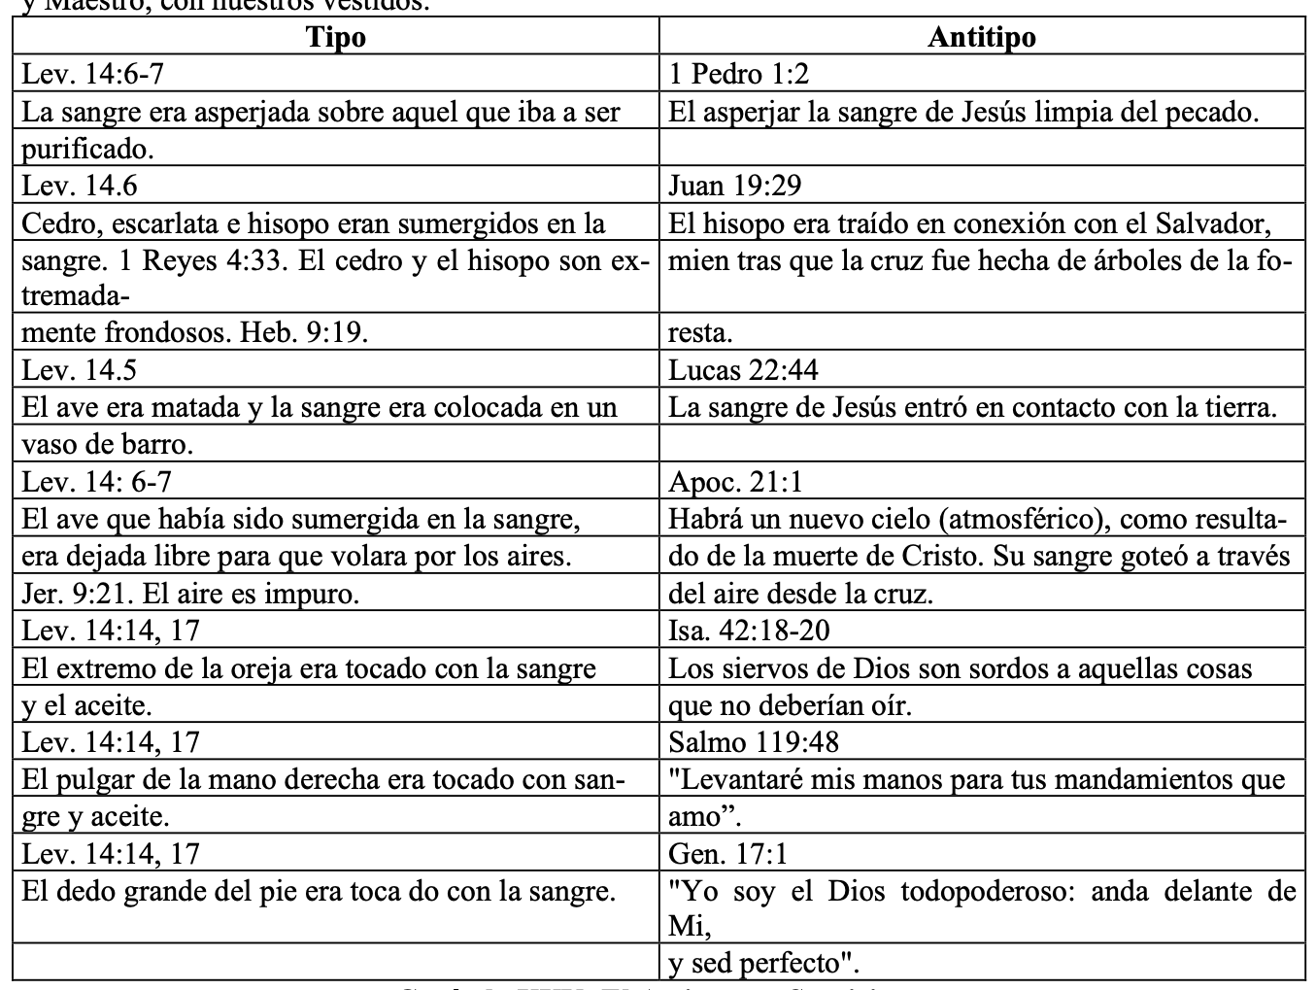
La Ofrenda Pacífica

Slide 37
Indica Verdadero o Falso según corresponda.
La lepra es, desde tiempos antiguos un símbolo del pecado.
La purificación de la lepra incluía una ceremonia que abarcaba mucho más que cualquier otra ofrenda..
Cuando una persona era purificada de la lepra, debía traer solamente una ave viva al sacerdote.
La ley Levítica establecía que si una casa mostraba signos de lepra y no mejoraba después de reparaciones, debía ser demolida.

Slide 38
¿Quieres ser purificado de la lepra del pecado con la sangre de Cristo?

